Slide 1
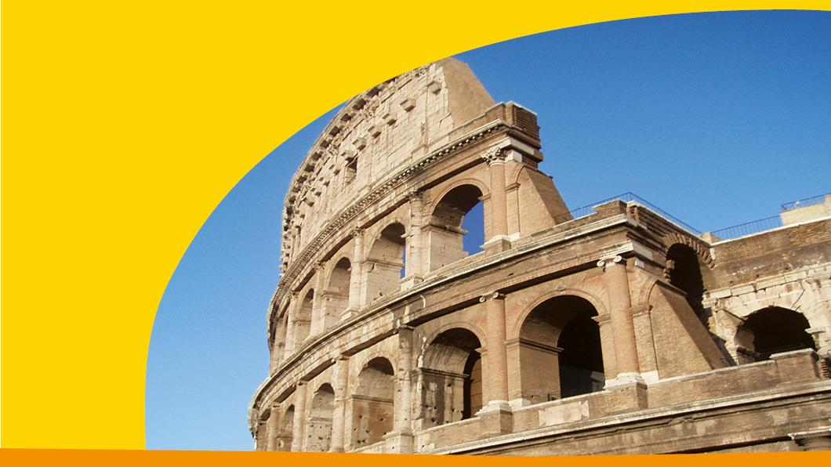
Viele gute Gründe, Latein zu lernen
Notes:
1
Latein ist ein Wahlfach, man kann sich frei dafür entscheiden. Und wird es nicht bereuen, denn Lateinlernen lohnt sich, wie der folgende Vortrag zeigen wird!

Slide 2





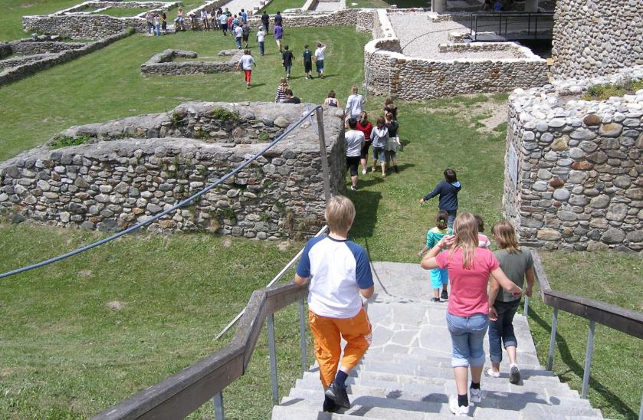





Latein ist allgegenwärtig…
Die Römer haben überall ihre Spuren hinterlassen.
2/16
Notes:
2
Ob im täglichen Straßenbild, verstreut in der Landschaft oder gut versteckt – Überreste römischer Kultur sind im Alltag stets präsent und wir stolpern immer wieder über sie, oftmals vielleicht sogar, ohne uns darüber bewusst zu werden.
Bild 1: Porta Nigra, ehemaliges römisches Stadttor in Trier
Bild 2: Forum Romanum in Rom, ältestes römisches Forum und einst Mittelpunkt des politischen, wirtschaftlichen, kulturellen und religiösen Lebens
Bild 3: Rekonstruktion eines Wachturms am Limes, dem römischen Grenzwall
Bild 4: Therme in Bath, England
Bild 5: Pont du Gard, Viadukt in Südfrankreich
Bild 6: Exkursion zu einer römischen Ausgrabungsstätte
Bild 7: alltäglicher Anblick – Straßennamen, die an die Römer erinnern

Slide 3

Latein ist allgegenwärtig…
Tote Sprache?! Von wegen!
Dezimalsystem
Jura
lat.: decem = zehn
lat. iura = die Rechte
3/16
Notes:
3
Latein hat den Ruf, eine tote Sprache zu sein. Dies stimmt insofern, als es schon lange keine Muttersprachler mehr gibt und bis auf wenige Kenner niemand mehr aktiv die Sprache spricht. Aber in unserer heutigen Sprache lebt das Lateinische fort, viele unserer Wörter sind daraus entstanden und es ist immer wieder spannend, sich auf die Spurensuche nach den Wurzeln unserer Sprache zu begeben, wie dies im Lateinunterricht der Fall ist.
Relativ leicht zu erkennen: lateinische Herkunft der Worte „Dezimalsystem“ und „Jura“

Slide 4

Latein ist allgegenwärtig…
Tote Sprache?! Von wegen!
Fossil
lat. fodere (fossum) = graben (gegraben)
4/16
Notes:
4
Auch noch leicht zu erkennen: Herkunft des Wortes „Fossil“

Slide 5

Latein ist allgegenwärtig…
Tote Sprache?! Von wegen!
Detektiv
Pfund
lat.: detegere = aufdecken
lat.: pondus = das Gewicht
5/16
Notes:
5
auch hier ist die lateinische Herkunft nicht auf den ersten Blick erkennbar

Slide 6
Warum Latein?
Entdecken der europäischen Wurzeln
Steigerung der Ausdrucksfähigkeit und
des grammatikalischen Verständnisses
Erwerb überfachlicher Schlüsselqualifikationen
Erweiterung des Allgemeinwissens
Schaffen von Voraussetzungen für das Studium
6/16
Notes:
6

Slide 7
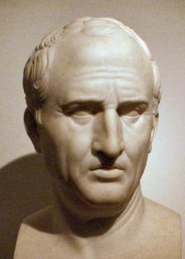
Europa verstehen
Europas geistige Tradition ist ohne die bedeutenden Texte der Antike nicht zu verstehen.
Die europäische Geistes- und Kulturgeschichte
wurde maßgeblich durch die Werke der Klassiker
wie Cicero, Ovid und Seneca geprägt.
Lateinbuch als „Lehrbuch Europas“
7/16
Notes:
7
Zu Punkt 2: Literaten, bildende Künstler, Komponisten und Philosophen haben sich zu allen Zeiten von den Werken aus dem alten Rom inspirieren lassen und ihre Motive und Vorstellungen weiterentwickelt.

Slide 8
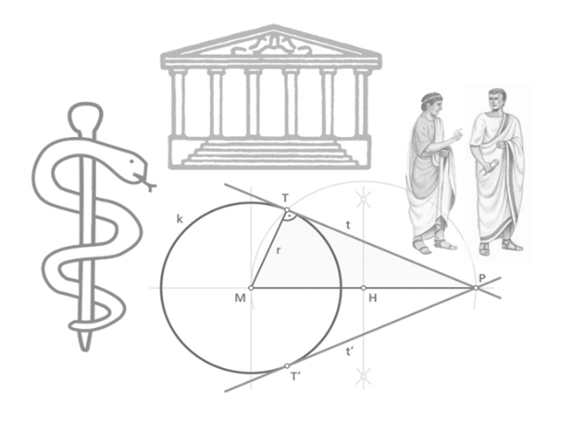
Europa verstehen
Latein war bis ins 18. Jahrhundert Sprache der Wissenschaft und Kirche → Auswirkungen sind
noch heute spürbar.
Römisches Recht als Grundlage aller
modernen Rechtsordnungen
8/16
Notes:
8
Zu Punkt 1: beispielsweise sind alle wissenschaftlichen Bezeichnungen der Biologie lateinisch, auch die Medizinersprache ist stark lateinisch „eingefärbt“.
Zu Punkt 2: viele lateinische Rechtsregeln noch heute gebräuchlich, z.B. dubio pro reo = „im Zweifel für den Angeklagten“

Slide 9
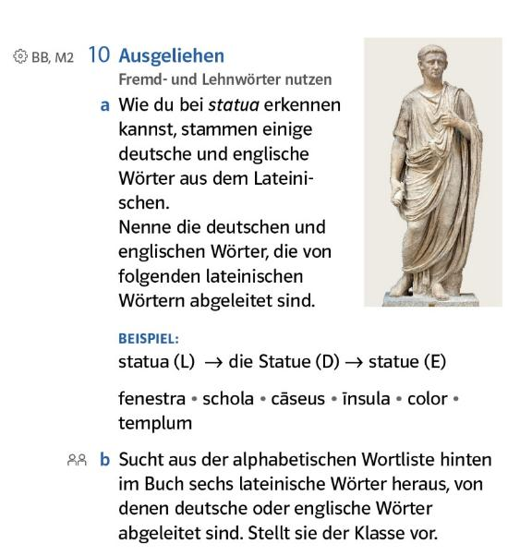
Sprachkompetenzen
Alle europäischen Sprachen sind stark vom Lateinischen beeinflusst.
Mit Hilfe von Latein lassen sich Fremd- und
Lehnwörter leichter beherrschen und verstehen.
9/16
Notes:
9
Zu Punkt 1: z.B. mehr als die Hälfte aller Wörter im Englischen lateinstämmig
Zu Punkt 2: auch im Deutschen viele Wörter angelehnt ans Lateinische, sogenannte Lehnwörter – als Beispiel: das deutsche Wort „Pfund“ kommt vom Lateinischen pondus = „das Gewicht“

Slide 10

Sprachkompetenzen
Ein spannender Blick hinter die Kulissen
der eigenen Sprache:
Der Unterricht findet auf Deutsch statt, bei der Übersetzung lateinischer Texte wird so auch der deutsche Wortschatz erweitert und die Ausdrucksfähigkeit gesteigert.
Die Grammatik der eigenen und anderer Sprachen lässt sich dank Latein besser verstehen.
10/16
Notes:
10
Studie der Universität Köln von 2004 mit 3300 Studierenden: Studierende mit Latinum weisen eine deutlich höhere Lesekompetenz auf als Studierende ohne Latinum. Sogar bei denjenigen, die in der Schule Deutsch als Leistungsfach belegt hatten, ist die Lesekompetenz deutlich geringer ausgeprägt.

Slide 11
Sprachkompetenzen
Zusammenfassend gesagt: Latein schult…
das Textverständnis
die Ausdrucksfähigkeit
den Wortschatz
und das Verständnis grammatikalischer Strukturen
11/16

Slide 12

Schlüsselqualifikationen
Das Lernen lernen – weil das systematische Lernen in einer nicht gesprochenen Sprache einen hohen Stellenwert besitzt
Kreativität entfalten – bei der Auseinandersetzung mit den Ideen und Werten vergangener Epochen
Ausbildung eines eigenen Standpunkts – über die Grundfragen unserer menschlichen Existenz
12/16
Notes:
12
Zu Punkt 2: Auch beim Übersetzen lateinischer Originaltexte ist Kreativität gefragt, oft gibt es viele deutsche Bedeutungen für ein lateinisches Wort
Zu Punkt 3: Behandlung zeitloser Texte und Themen aus der Philosophie, Rhetorik, Geschichtsschreibung und dem Alltag – durch den Vergleich mit der Gegenwart gibt der Unterricht Impulse zur Auseinandersetzung mit vertrauten Werten und Gewohnheiten. Der Unterricht fordert zur Stellungnahme gegenüber fremden, teils gar befremdlichen Ideen auf. Dies fördert den bewussten Umgang mit den eigenen Gewohnheiten und führt zu Toleranz und kultureller Offenheit.

Slide 13

Umfangreiches Allgemeinwissen
Das Spektrum der Themen im Lateinunterricht ist breit gefächert und erweitert den geistigen Horizont
13/16
Notes:
13
Für alle ist etwas Interessantes dabei: geistesgeschichtlich bedeutsame Themen, aber auch der römische Alltag kommen zur Sprache, wie zum Beispiel das Staatssystem

Slide 14

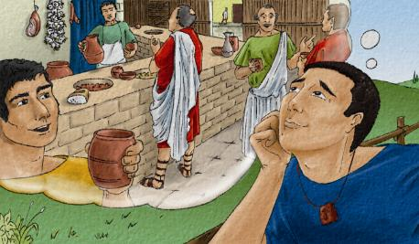
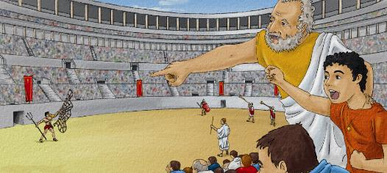
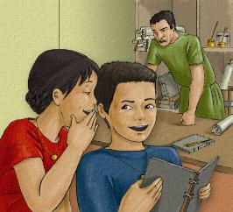
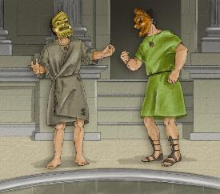
Umfangreiches Allgemeinwissen
Der Lateinunterricht vermittelt ein anschauliches, farbiges Bild römischer Lebenswelten:
14/16
Notes:
14
Wie verdienten die Römer ihren Lebensunterhalt? Wie verbrachten sie ihre Freizeit? Warum gab es Sklaven und welche Tätigkeiten übten sie aus? Wie funktionierte die römische Politik, die ein Weltreich lenkte? Gingen römische Kinder in eine Schule? Welche Stellung hatten Mädchen und Frauen in der Gesellschaft? Wie sind die großen Bauwerke entstanden?

Slide 15

Latein als Studiumsvoraussetzung
Lateinkenntnisse werden für viele, vor allem geisteswissenschaftliche Studiengänge vorausgesetzt.
Latinum als Nachweis der notwendigen Kompetenzen in Latein.
Auch für Studiengänge hilfreich
und nützlich, in denen es nicht zwingend erforderlich ist.
15/16
Notes:
15
Zu Punkt 1: zum Beispiel für Historiker und Kunsthistoriker wichtig, um historische Zeugnisse in den richtigen Zusammenhang stellen zu können; aber auch in der Medizin und in Jura von großer Bedeutung
Zu Punkt 2: Niveaustufen der Lateinkenntnisse vom Kultusministerium festgelegt, nach fünf Lernjahren mit mindestens ausreichenden Leistungen erhält man das Latinum, bei kürzerer Lerndauer muss üblicherweise eine Prüfung abgelegt werden.
Zu Punkt 3: weil im Lateinunterricht nicht nur die bereits erwähnten Kompetenzen in den verschiedensten Bereichen, sondern teilweise auch spezifische Fachkenntnisse erworben werden

Slide 16
Latein lernen lohnt sich!
Notes:
16

Slide 17
Latein lernen lohnt sich!
Bildnachweis:
Folie 1: fotolia, Lija - Folie 2: Public domain (Berthold Werner); Kessler-Medien; shutterstock (johnbraid); Mauritius Image (Pigeter); fotolia; Klett-Archiv - Folie 3: Thinkstock-Getty Images, iStockphoto; Avenue Images (Corbis) - Folie 4: ShutterStock.com (Russell Shively) - Folie 5: Thinkstock-Getty Images (Comstock); MEV Verlag - Folie 7: Creative collection; Public domain - Folie 8: Klett-Archiv - Folie 10/13: Thomas Weccard, Ludwigsburg - Folie 14: Klett-Archiv (Virginia Romo) - Folie 15: fotolia
Notes:
17

